Slide 1
Оценка динамичности и энергичности текста в художественных произведениях (ЭКСМО)
Докладчик
Максимов Семён Викторович
Руководитель
Сорокин Артём Константинович,
доцент, к.т.н., департамент Радиоэлектроники и связи ИРИТ РТФ УрФУ

Slide 2
Актуальность работы
Джоан Роулинг
Клайв Степлз Льюис
Стивен Кинг
Владимир Набоков
Герберт Уэллс
Эрнест Хэмингуэй
Маргарет Митчелл
Анна Франк
Агата Кристи
Уильям Голдинг
Марсель Пруст
Джон Гришэм
Дэвид Лоуренс
Джордж Оруэлл
Дж.Д. Сэлинджер
Вильям Фолкнер
Кеннет Грэм
Энтони Бёрджесс
Джеймс Джойс
редактор
заключение
модель

Slide 3
Цель и задачи исследования
Цели:
определить возможность оценивания художественных произведений с точки зрения динамичности и энергичности текста, с последующей целью создания модели независимой оценки произведений
Задачи :
сбор и подготовка художественных произведение
определение и извлечение ключевых характеристик текста
проведение экспериментов, анализ результатов и оценка эффективности моделей

Slide 4
Данные
Для исследования было взято 100 текстовых произведений в одном жанре “Отечественная фантастика” с сайта http://www.lib.ru/ .
Распределение по классам “динамичное/не динамичное” 50/50
Длина произведения до 16 листов формата А4
Произведения балансировались по структуре для каждого класса одинаково

Slide 5
Характеристики
• Определение по глаголам
количество глаголов в абзаце
количество глаголов на предложение
количество слов в абзаце
количество слов на предложение
длина предложения в словах
• Длина предложений
• Тональность абзацев
тональность абзаца
количество предложений в абзаце

Slide 6
Алгоритм
Разбиение на абзацы
Разбиение на предложения
Получение характеристик
Группировка результатов
Разбиение на трети
Усреднение

Slide 7
Обсуждение характеристик
 | Динамичный | Не динамичный
количество глаголов в абзаце | 4.5398 | 5.6324
количество слов в абзаце | 15.9494 | 20.2474
количество глаголов на предложение | 1.6740 | 1.8718
количество слов на предложение | 5.6908 | 6.7354
длина предложения в словах | 5.6686 | 6.6926
количество предложений в абзаце | 2.7942 | 3.1290

Slide 8
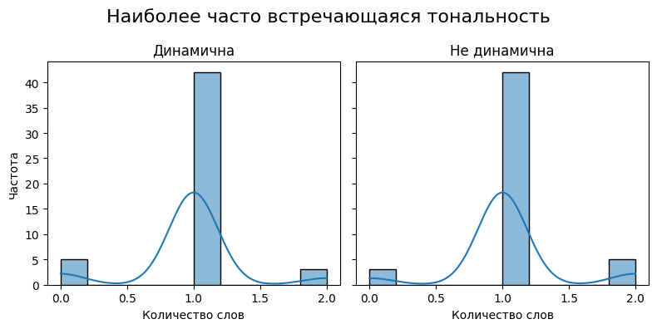
Обсуждение характеристик
Feature | P-Value
average_total_verbs | 0.004989
average_total_words | 0.005368
average_verbs_per_sentence | 0.025463
average_words_per_sentence | 0.006942
average_sentence_length | 0.007974
average_sentence_count | 0.067155

Slide 9
Классификаторы
Модели/Алгоритмы: Logistic Regression,
SVM,
Random Forest,
Gradient Boosting,
K-Nearest Neighbors
Сети: LSTM (Long Short-Term Memory)
CNN (Convolutional Neural Networks)
Метрики: Accuracy, Precision, Recall, F1-score, AUC-ROC и Confusion Matrix

Slide 10
Метрики моделей
 | Accuracy | Precision | Recall | F1-score | AUC-ROC | Confusion Matrix
LogisticRegression | 0.5333 | 0.6154 | 0.4706 | 0.5333 | 0.5792 | [8, 5] [9, 8]
SVM | 0.5667 | 0.7000 | 0.4118 | 0.5185 | - | [10, 3] [10, 7]
RandomForest | 0.6333 | 0.7143 | 0.5882 | 0.6452 | 0.6991 | [9, 4] [7, 10]
GradientBoosting | 0.6333 | 0.7143 | 0.5882 | 0.6452 | 0.7240 | [9, 4] [7, 10]
KNeighbors | 0.5667 | 0.6429 | 0.5294 | 0.5806 | 0.6335 | [8, 5] [8, 9]
 | Accuracy | Precision | Recall | F1-score | AUC-ROC | Confusion Matrix
GB_Default | 0.6333 | 0.7143 | 0.5882 | 0.6452 | 0.7240 | [9, 4][7, 10]
GB_Tuned | 0.5667 | 0.6667 | 0.4706 | 0.5517 | 0.6606 | [9, 4][9, 8]
GB_Exp | 0.6667 | 0.7333 | 0.6471 | 0.6875 | 0.7376 | [9, 4][6, 11]
GB_Sqrt | 0.7000 | 0.7857 | 0.6471 | 0.7097 | 0.7873 | [10, 3][6, 11]
XGBoost_Default | 0.6667 | 0.8182 | 0.5294 | 0.6429 | 0.7195 | [11, 2][8, 9]
CatBoost_Default | 0.6667 | 0.7692 | 0.5882 | 0.6667 | 0.7014 | [10,3][7,10]
LSTM
 | Обучение | Валидация
Accuracy | 0.6857 | 0.5333
Precision | 0.6897 | 0.6667
Recall | 0.6061 | 0.3529
AUC | 0.7596 | 0.6561
F1-мера | 0.6452 | 0.4615

Slide 11
Заключение
В ходе исследования:
подготовлен и собран набор данных в одном жанре, с разными авторами, с равным распределением по “типам” произведений;
были выбраны характеристики и проанализированы их значение. Найдены вероятные проблемы в алгоритмах получения некоторых из них;
были выбраны различные модели классификации, для сравнения полученных результатов и выделения приоритетных. Выбраны GradientBoosting (с вариативностью гиперпараметров и функций), а также нейросеть LSTM как возможный аналог.

Slide 12
Спасибо за внимание!

